Slide 1
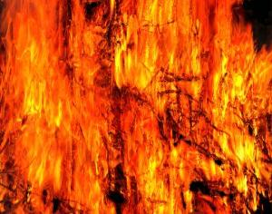

Slide 2
পরিচিতি
শ্রেণী - ৬ষ্ঠ শ্রেণী
বাংলা ১ম পত্র
সাধারণ পাঠ- কবিতা
সময়-৫০ মিনিট
মোঃ শাহজালা
সহকারী শিক্ষক (আইসিটি)
মোবাইলঃ 01924283891
ই-মেইলঃ ‍sjalal3336@gmail.com
চান্দপুর মডেল টেকনিক্যাল হাই স্কুল।,দেবিদ্বার, কুমিল্লা।

Slide 3
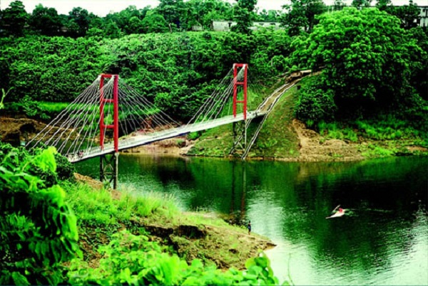
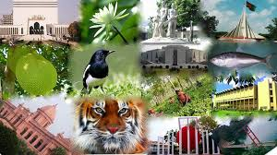
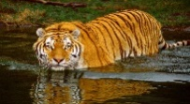
নিচের ছবিগুলো কোন দেশের?
কে কে এই দেশে জন্মগ্রহণ করেছ?

Slide 4
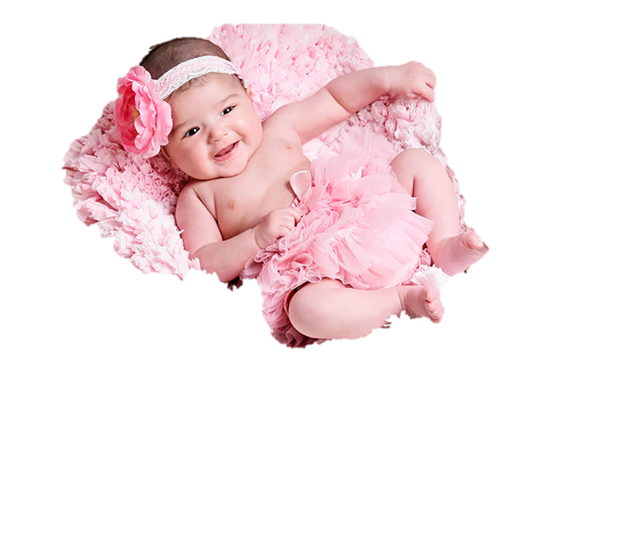
আজকের পাঠের বিষয়?
জন্মভূমি

Slide 5
শিখনফল
এই পাঠ শেষে শিক্ষার্থীরা ………
1
কবি পরিচিতি বলতে পারবে ।
2
নতুন শব্দগুলোর অর্থ বলতে পারবে।
3
কবিতাটি শুদ্ধভাবে আবৃত্তি করতে পারবে।
4
স্বদেশপ্রেমূলক তাৎপর্যপূর্ণ ঘটনা ব্যখ্যা করতে পারবে

Slide 6
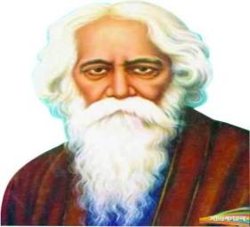
১৯৪১ খ্রি ৭ই আগষ্ট
কলকাতার জোড়াসাঁকোতে
১৮৬১ খ্রিঃ ৭ই মে
জন্মস্থান
জন্ম
মৃত্যু
বনফুল,
সোনারতরী
খেয়া
বৌঠাকুরাণীর হাট,
নৌকাডুবি, ঘরে বাইরে ইত্যাদি
উপন্যাস
বিখ্যাত কাব্যগ্রন্থ
ছোটগল্প
নোবেল পুরস্কার
রবিন্দ্রনাথ ঠাকুর
১৯১৩ খ্রি: গীতাঞ্জলী কাব্য
শেষ কথা,একরাত্রি

Slide 7
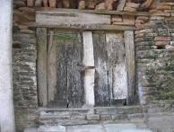
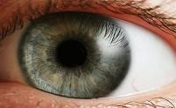
শব্দার্থ
জনম=
জন্ম
মুদব=
বন্ধ
চোখ
নয়ন
সার্থক=
সফল

Slide 8
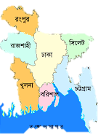
সার্থক জনম আমরা জন্মেছি এই দেশে।

Slide 9
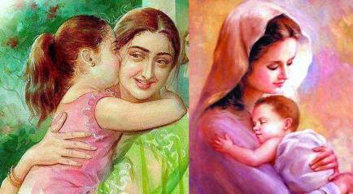
সার্থক জনম, মা গো, তোমায় ভালোবেসে।

Slide 10
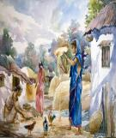
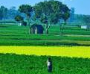
জানি নে তোর ধন রতন আছে কি না রানির মতন

Slide 11
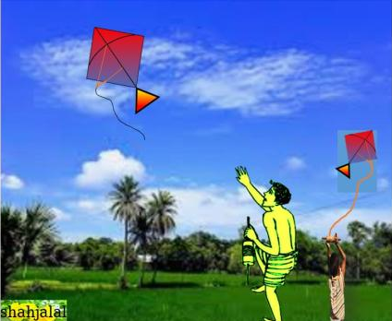
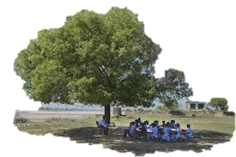
শুধু জানি আমার অঙ্গ জুড়ায় তোমার ছায়ায় এসে।

Slide 12
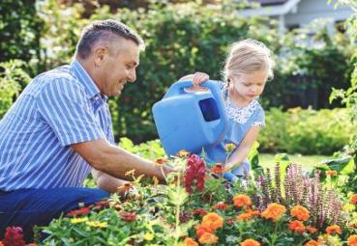
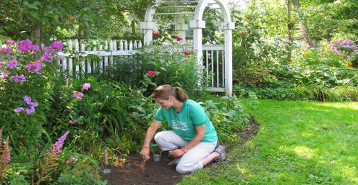
কোন বনেতে জানি নে ফুল গন্ধে এমন করে আকুল,

Slide 13
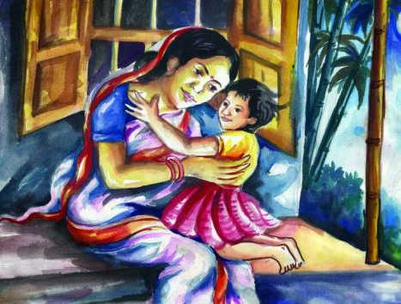
কোন গগনে ওঠে রে চাঁদ এমন হাসি হেসে

Slide 14
আঁখি মেলে তোমার আলো প্রথম আমার
চোখ জুড়ালো,

Slide 15
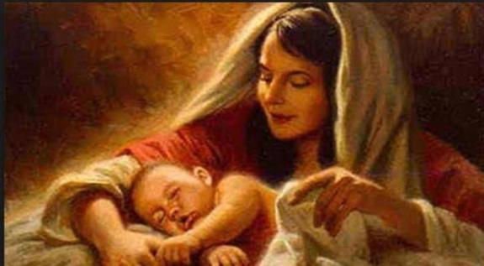
ওই আলোতে নয়ন রেখে মুদব নয়ন শেষে

Slide 16
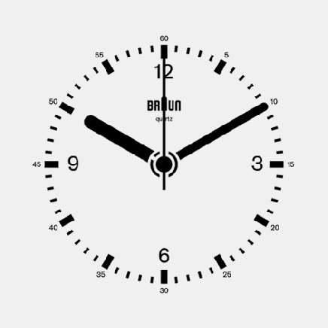
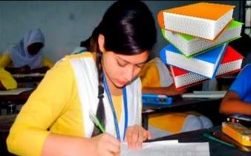
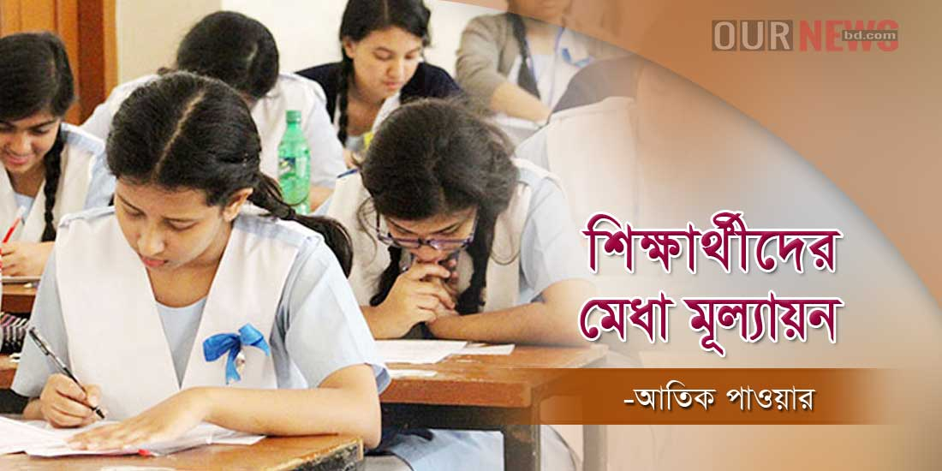
একক কাজ
সময়ঃ ৮ মিনিট
সংক্ষিপে কবির পরিচয় লিখ?

Slide 17
দলগত কাজ
সময়ঃ 15 মিনিট

কি কি কাজের মাধ্যমে স্বদেশ প্রেমের প্রকাশ হতে পারে
তার একটি তালিকা তৈরি কর।

Slide 18
1
2।
3।
কবির মন আকুল কীসে?
ওই আলোতে নয়ন রেখে মুদব নয়ন শেষে বলতে কবি কী বুঝিয়েছেন?
মাতৃভূমির প্রতি তোমার ভালোবাসা প্রকাশ করে ৫টি বাক্য বল?

Slide 19
বাড়ির কাজ
স্বদেশপ্রেমূলক তাৎপর্যপূর্ণ ঘটনা ব্যখ্যা করে আনবে?

Slide 20
সবাইকে ধন্যবাদ

